Slide 1

Google документы.
Теория и практика.
Дмитриева Лариса Сергеевна,
МАОУ «СОШ № 146», г. Пермь

Slide 2

Преимущества в работе с Google документами
Бесплатный официальный ресурс.
Доступ к созданным Google документам возможен на любом компьютере с выходом интернет.
Весь интерфейс Google документов близок к документам программы Office (Word, PowerPoint и т.д.).
Сохранение на компьютере созданных на Диске документов, а также размещение в интернете документов, созданных на своем ПК.
Возможность работы в Google документах нескольких пользователей одновременно.
Закладка разных вариантов доступа к документам: просмотр, комментирование, редактирование.

Slide 3
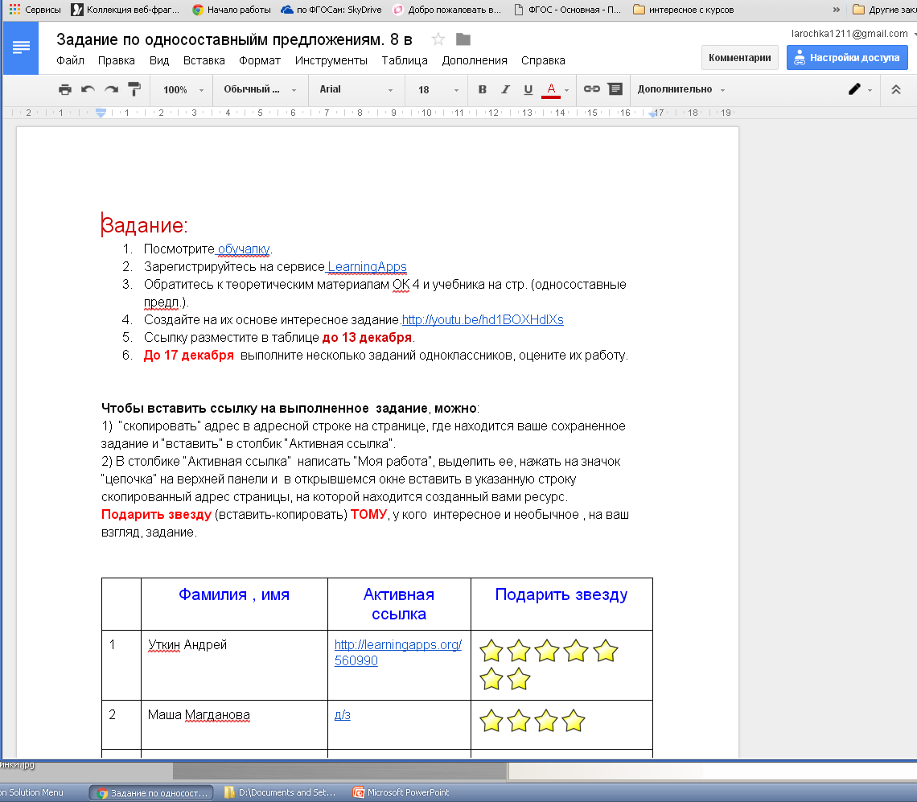
G
O
O
G
L
E
д
О
К
У
М
Е
Н
т

Slide 4
Варианты использования
Выкладываем задания в документе.
1.1. Задание по односоставным предложениям (8 кл.).
1.2. Задание по биографии Солженицына (11 кл).
1.3. Задание по работе со статьей «Геном русской души» (11 кл.)
1.4. Задание для педагогов (курсы по работе на новом оборудовании).
1.5. Критерии оценки работы на уроке (7 кл.).
2. Работаем непосредственно в документе:
2.1. Домашняя работа «Создание инструкций» (8 кл.).
2.2. Сочинение «Любимый герой из повестей А. Жвалевского и Е. Пастернак» (8 кл.)
2.3. Герои пьесы «Горе от ума» ( сбор текстового материала) (9 кл.)
3. Выкладываем в документах материал для заполнения электронного портфолио.

Slide 5
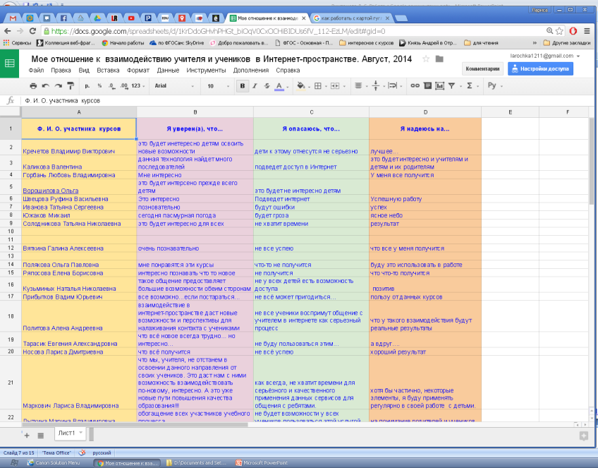
G
O
O
G
L
E
Т
А
Б
Л
И
Ц
а

Slide 6
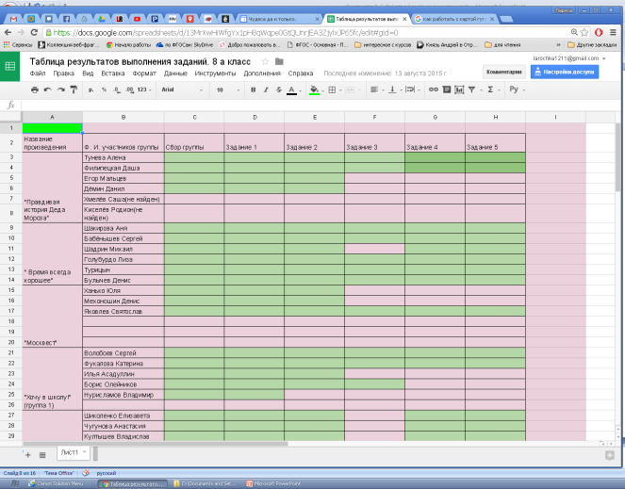
Варианты использования
Быстрый опрос (одновременный ответ нескольких людей).
Отслеживание работы во время проекта.

Slide 7
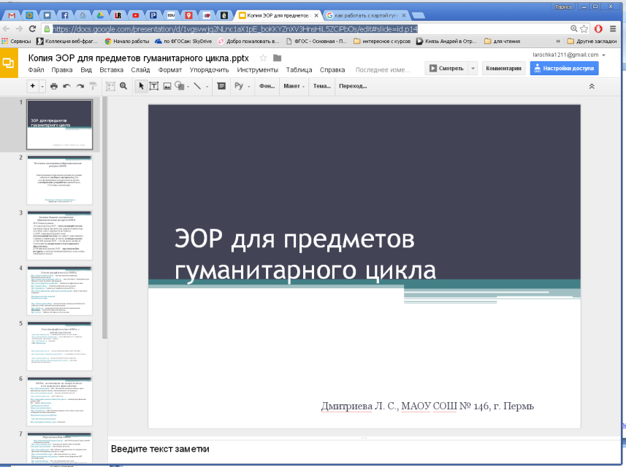
G
O
O
G
L
E
П
Р
Е
З
Е
Н
Т
а
Ц
И
я

Slide 8
Варианты использования
Создание единого файла по биографии писателя (8 кл.).
Презентация по теме «Фразеологизмы с деепричастиями» (7 кл.).
Презентация «Средства выразительности» ( 11 кл.) .
«Если бы культурный код существовал, то его формировали книги…» (11 кл.).
Игра «Чимборасо» по биографии А. С. Пушкина (9 кл.).
«Как составить «облако слов» в сервисе imagechef.com»
«Лабораторная работа по русскому языку» (9 кл.).
Полезные ссылки для коллег «ЭОР для предметов гуманитарного цикла».

Slide 9
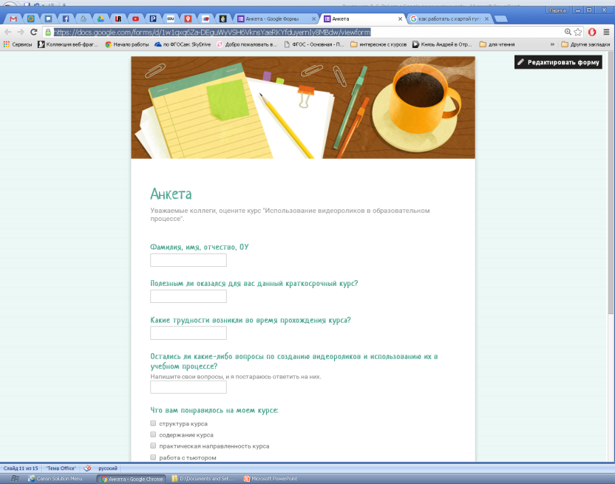
G
O
O
G
L
E
ф
О
Р
М
А

Slide 10
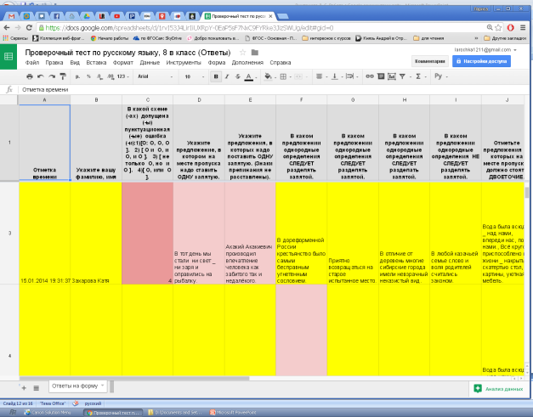
Варианты использования
Создание тестов по предмету.
Опросы.

Slide 11
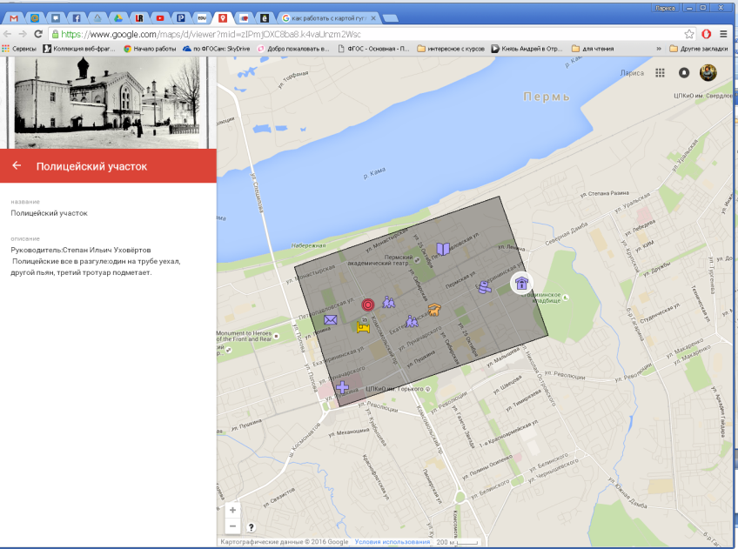
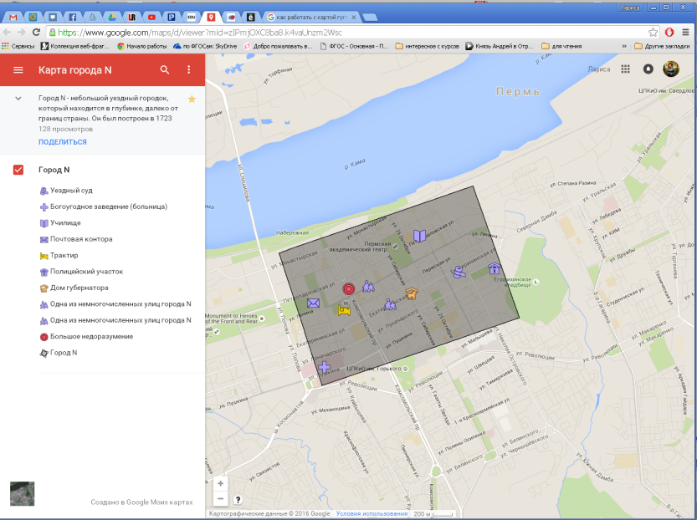
К
А
Р
Т
А
G
O
O
G
L
e

Slide 12
Варианты использования
«Путеводитель по городу N» (по комедии Н. В. Гоголя «Ревизор» (8 кл.).
Карта событий из книги Д. Гранина «Мой лейтенант» (8 кл.).
Карта событий из книги В. Драгунского «Он упал на траву» (8 кл.).
Биография И. С. Тургенева (10 кл.).

Slide 13
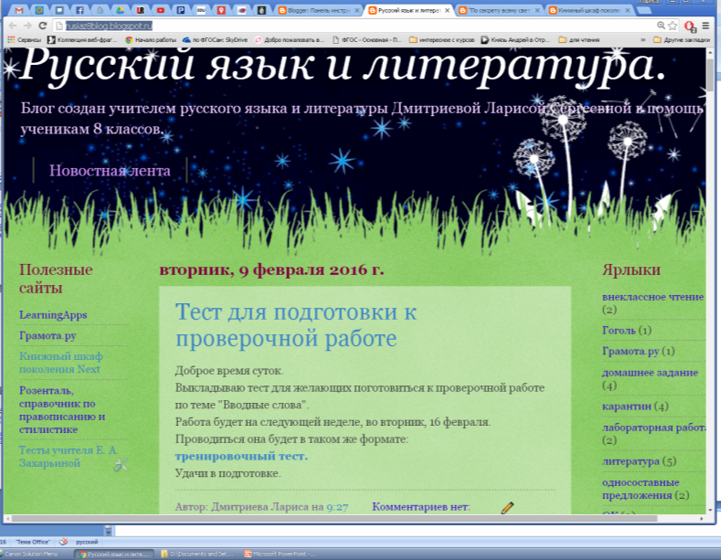
G
o
o
g
l
e
б
л
о
г

Slide 14
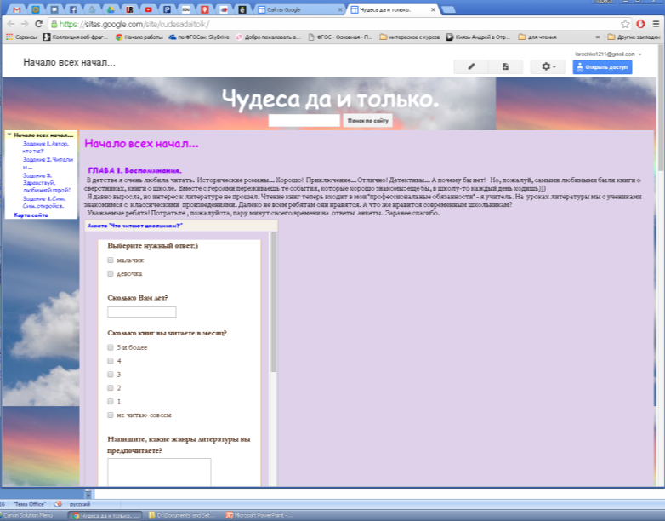
Goog
l
e
с
а
й
ты

Slide 15
Варианты использования
Сайт для дистанционных курсов.
Сайты для ведения разных проектов ( по книгам А. Жвалевского и Е. Пастернак; по фантастической литературе).
Сайт для проведения мастер-класса.
Личный блог.
Блог по внеклассному чтению.
Блог по предмету.

